Slide 1
XXIV Международная научно-практическая конференция «Кутафинские чтения» «Развитие конкурентного права в современных условиях» 24 ноября 2023 года Экономические доказательства для антимонопольного правоприменения в свете невидимой руки Адама Смита
А.Е.Шаститко
Доктор экономический наук, профессор, заведующий кафедрой конкурентной и промышленной политики экономического факультета МГУ имени М.В.Ломоносова, директор Центра исследований конкуренции и экономического регулирования РАНХиГС при Президенте РФ
aes@ranepa.ru

Slide 2
Адам Смит
«Теория нравственных чувств» (1759)
«Исследование о природе и причинах богатства народов» (1776)
Одно из главных открытий – «невидимая рука Смита»

Slide 3
Смит о невидимой руке и намерениях предпринимателей
Отдельный человек не намеревается содействовать интересам общества и не знает, насколько содействует им.
Он имеет ввиду лишь свою собственную выгоду, причем в этом случае, как и во многих других, он оказывается ведом некоей невидимой рукой к цели, которая совсем и не входила в его намерения.
Преследуя свои собственные интересы, человек часто более действительным образом служит интересам общества, чем тогда, когда сознательно стремится делать это.
Мне ни разу не приходилось слышать, чтобы много хорошего было сделано теми, которые делали вид, что они ведут торговлю ради блага общества (Смит, 2007. с. 442-443)

Slide 4
Невидимая рука и экономический анализ в антитрасте-1
Обособление намерений предпринимателей от общественно значимых последствий их действий.
Общественно полезные vs. общественно нежелательные (вредные последствия)
Проблема определения степени вины. Умысел? Неосторожность? Какие стандарты? Много вопросов…
Эти последствия действий подразумеваются или доказываются?
Они считаются ожидаемыми или фиксируются только постфактум?…

Slide 5
Невидимая рука и экономический анализ в антитрасте
Если подразумеваются, то на каком основании? Если доказываются, то как, с помощью какого инструментария? Теория вреда…
Может ли предприниматель закрыть для себя этот гештальт (например, посредством антимонопольного комплаенса)?
Действия предпринимателей ex ante vs. ex post. С их точки зрения и с точки зрения правоприменителя.
Примеры: коллективное доминирование (Шаститко, Ионкина, 2021), платформы и многосторонние рынки (Шаститко, Маркова, 2020).
Почему за согласованные действия в США невозможно посадить за решетку?

Slide 6
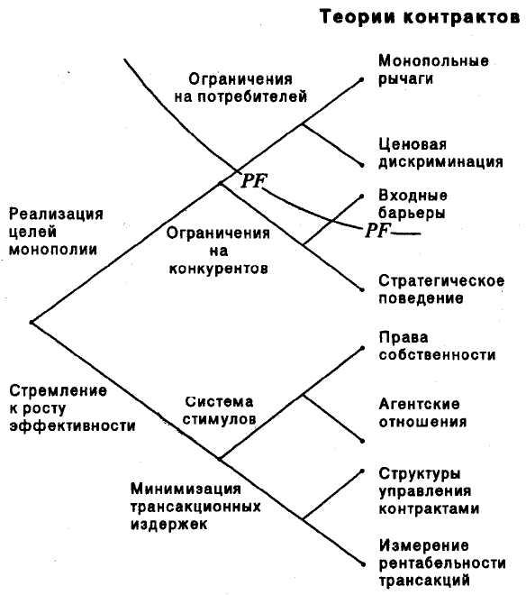
Когнитивная карта контрактов по Уильямсону (1996)
Негостеприимная традиция в антитрасте: презумпция монополизации

Slide 7
От экономических доказательств к доводам для регулятора и суда в антимонопольном правоприменении
Специализированная техника экономического анализа (теоретическое моделирование и эконометрические оценки)
Знают ли предприниматели, как выглядит «цифровой двойник» их бизнеса? Какая из компаний, внедрившая комплаенс, имеет обсчитанную бизнес-модель?
Проблема прохождения прагматического фильтра (после синтаксического и семантического) для правоприменителя
Адаптация результатов исследования к воспринимаемой неспециалистом (в области экономики) форме.
Двусторонность процесса…

Slide 8
Спасибо за внимание! aes@ranepa.ru

